Slide 1

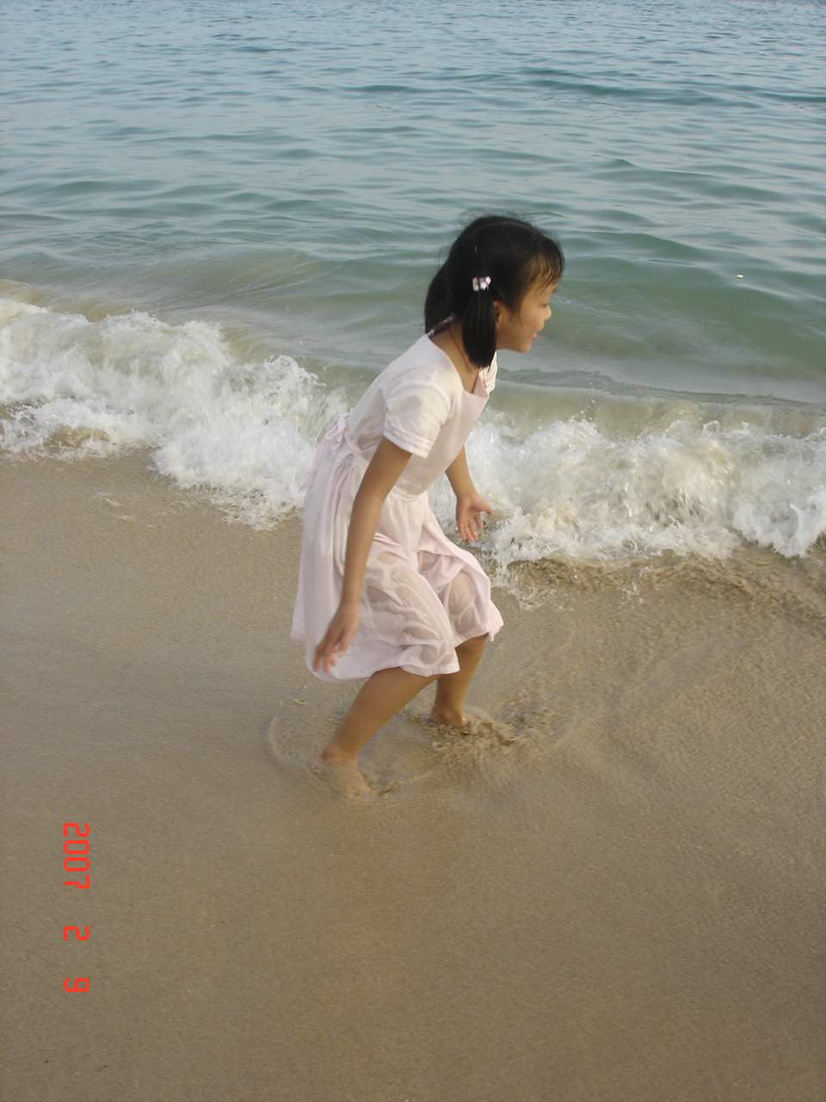

苏教版小学语文三年级下册
11、赶 海
执教:龙泉育才学校 张稳权

Slide 2
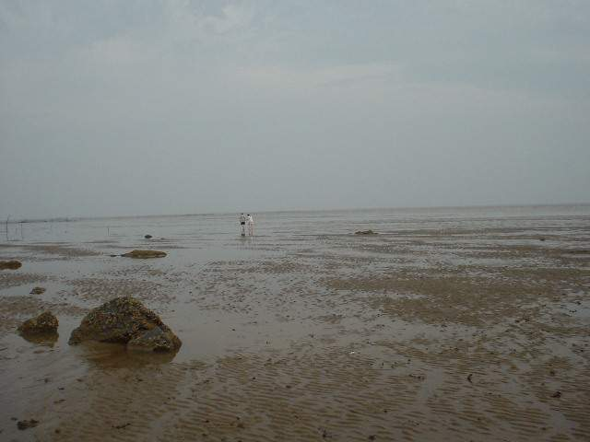

Slide 3
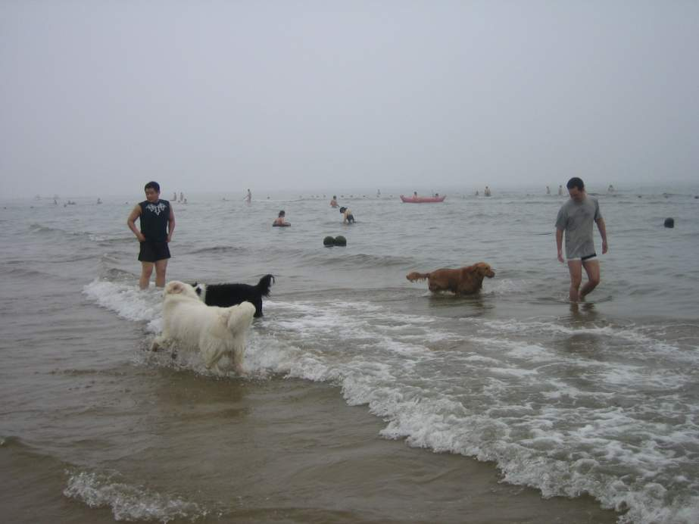

Slide 4
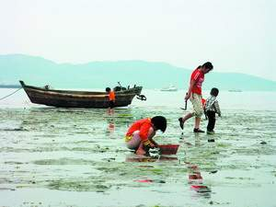

Slide 5
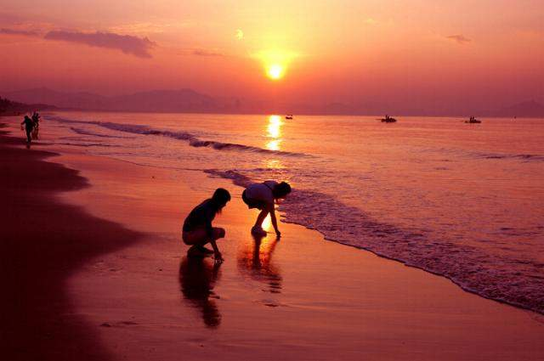

Slide 6
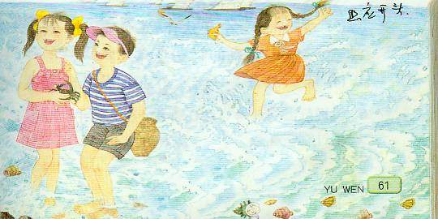
教学目标：
1、能初步感受大海的壮美、奇特。
2、能熟练、有感情地朗读课文，了解大意。
3、学会文中10个一类字，认识10个二类字。

Slide 7
你还认识它们吗？
赶海 这支歌 趣事 暑假 舅舅
似的 螃蟹 抓住 束手就擒 东逃西窜
夹住 痒痒的 大虾 长须
一捏 俘虏 喧闹 恢复
嘿 哎哟 哩 咦 哦

Slide 8
教学目标：
1、能初步感受大海的壮美、奇特。
2、能熟练、有感情地朗读课文，了解大意。
3、学会文中10个一类字，认识10个二类字。

Slide 9

自学指导（1）：
（一）、听课文配乐朗读，小组交流：
  （1）课文有几个自然段，用序号标出。
  （2）课文哪几节写赶海的经历？开头和结尾有什么共同的地方？
  （3）用自己喜欢的符号找出描写赶海乐趣的语句，读给同学听。

Slide 10
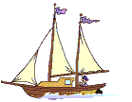
（二）朗读大比拼：
1、来到海边，刚巧开始退潮，海水哗哗往下退，只有浪花还不时回过头来，好像不仍离开似的。
2、嘿，一只小海星被我抓住了！
哎，那边一个小伙伴，正低着头寻找着什么。
咦，怎么我的脚也痒痒的？
哦，原来是一只大虾在逗我呢！

Slide 11
3、太阳偏西了，赶海的人们三三两两地离去，喧闹的海滩渐渐恢复了平静，只有海鸥还沐浴着晚霞的余晖，在水天之间自由自在地飞翔。

Slide 12

课堂作业：
1、生字识记、描红、抄写。
2、收集自己的童年趣事。
3、有感情地朗读课文。

